Slide 1
Региональный научно-методический семинар «Организация проектной деятельности учащихся с использованием ИКТ»
9 октября 2018 года
Волгоград, ВГСПУ

Slide 2
Доклады
Роль проектной деятельности в современных образовательных стандартах – Савина Лариса Николаевна, профессор, заведующая кафедрой литературы и методики её преподавания.
Формирование ИКТ-компетентности обучающихся – Пономарева Юлия Сергеевна, доцент кафедры информатики и методики преподавания информатики.
Развитие предметно-педагогической ИКТ-компетентности педагога – Путило Олег Олегович, доцент кафедры литературы и методики её преподавания.

Slide 3
Свободная дискуссия
Как предметная специфика влияет на выбор темы и формы реализации проектов?
Каким образом в проектной деятельности может формироваться ИКТ-компетентность обучающихся?
Какие современные виды электронных ресурсов могут разрабатывать учителя-предметники и как их можно использовать в практике школьного преподавания?

Slide 4
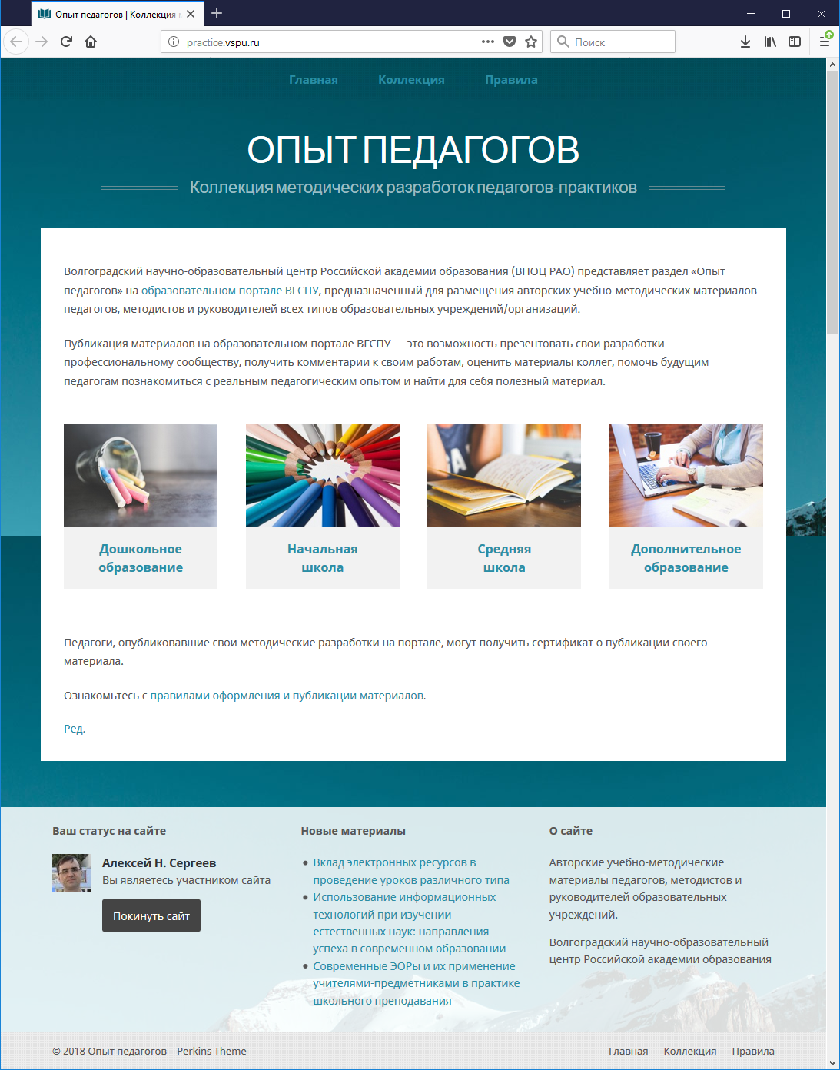
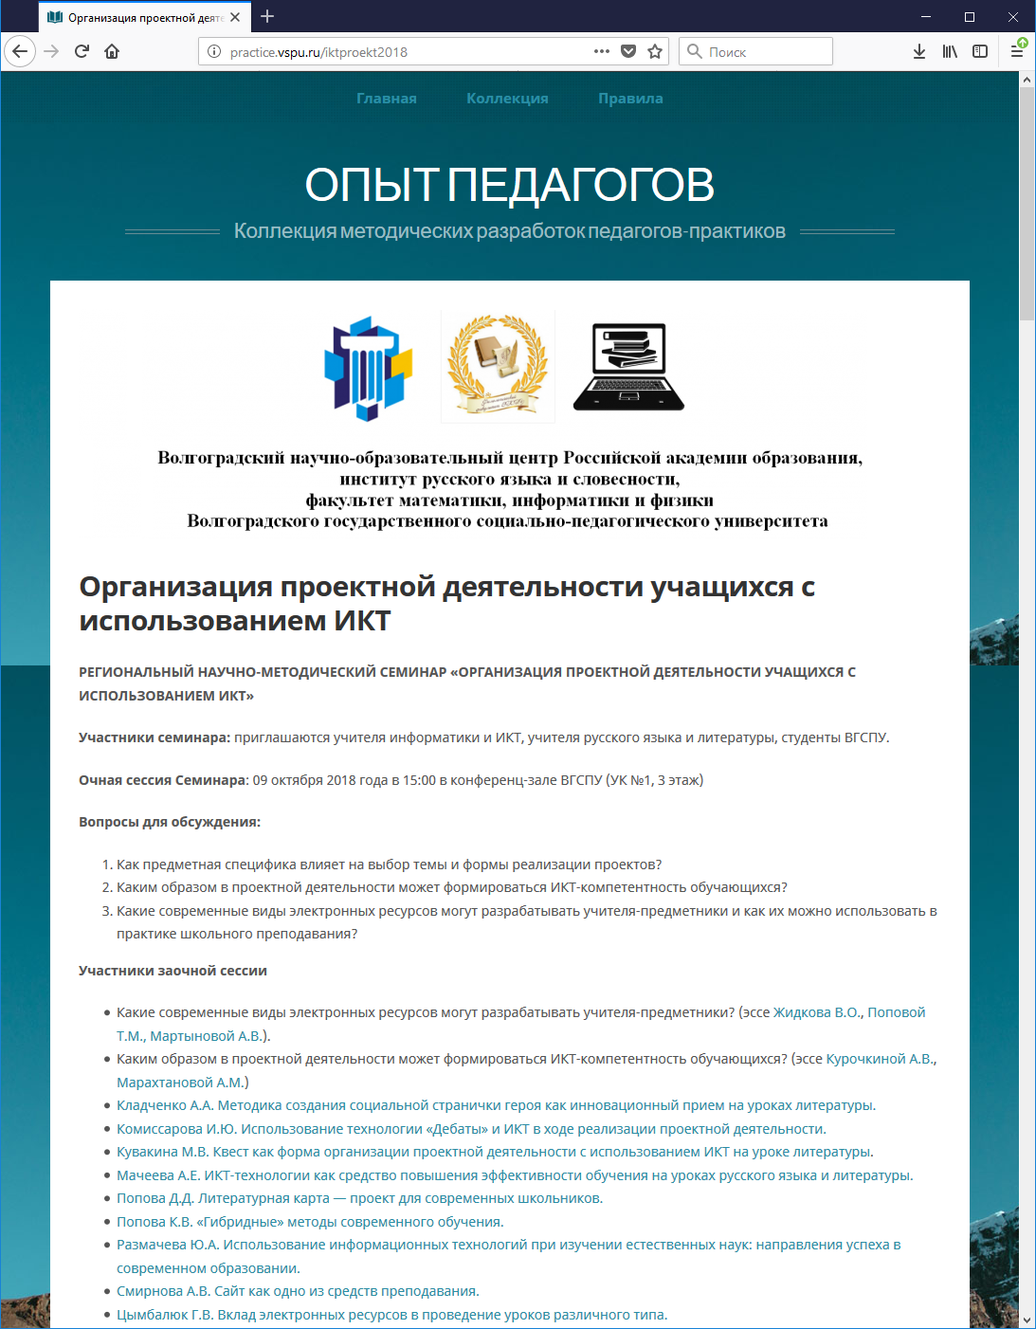
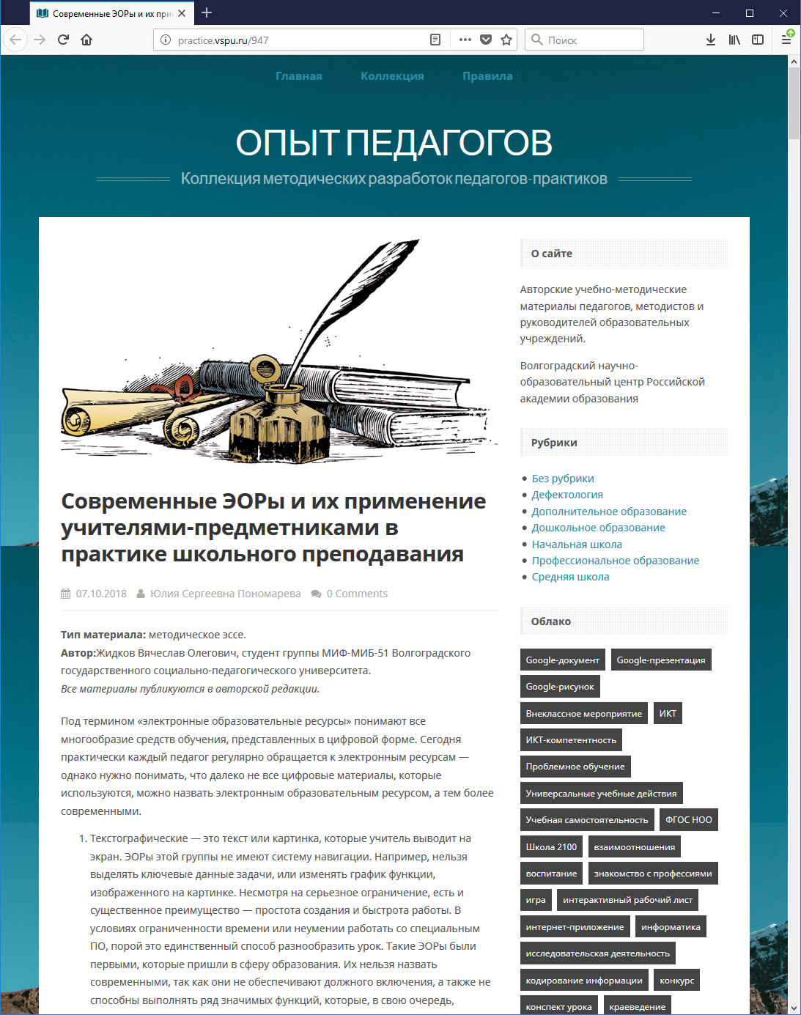
http://practice.vspu.ru/iktproekt2018

